Slide 1




Работа с вход-изход. Текстови и двоични файлове

Slide 2


СЪДЪРЖАНИЕ
01
02
03
04
Какво е поток?
Затваряне на файл – fclose()
Функции за четене/запис на байтове (знаци)
Функции от високо ниво
05
06
07
Четене и записване на двоични данни
Произволен достъп
Преименуване на файл
08
09
Изтриване на файл
Бинарни файлове

Slide 3

КАКВО Е ПОТОК?
Входно/изходната система на С предоставя постоянен интерфейс на програмиста, който не зависи от използваното устройство. Това отделяне на хардуера от софтуера се нарича поток, а действително устройството което извършва вход/изход се нарича файл. Потокът се явява логически интерфейс към файла. Така дефиниран в С, терминът файл може да се отнася за дисков, екранен, лентов, клавиатурен файл или такъв в паметта, но без значение от източника, формата и възможностите на файла потоците са еднакви и автоматично се преодоляват различията, което значи, че за програмиста хардуерните устройства са еднотипни.
Потокът се свързва с файл чрез операция за отваряне, а освобождаването става чрез операция за затваряне.
Има два типа потоци: текстов и двоичен. Текстовият поток съдържа ASCII знакове, докато двоичният поток може да се използва със всякакъв тип данни. Не се извършват никакви знакови преобразования и предаването на информация е едно към едно между изпратеното от потока, и това което се съдържа във файла.

Slide 4
КАКВО Е ПОТОК?
Текущо местоположение на файла:
Ако файла е голям 500 байта, и вече са прочетени 150 байта, следващият оператор за четене ще започне от 151 байт, тоест от мястото до последната извършена с файла операция.
Работа с файлове:
За да отворите файл и да го асоциирате с поток, използвайте fopen().
FILE *fopen(char *име_на_файл, char *режим);
Функцията fopen() се намира в библиотеката STDIO.H . Името на файла и точният път до него седят в име_на_файл. Това име трябва да е валидно файлово име, както е определено от операционната система.
Режим:
r – Отваря текстов файл за четене
w – Създава текстов файл за писане
a – добавя към текстов файл, като ако не съществува го създава
rb/wb/ab прави горните операции но за двоичен файл (бинарен)
r+ -отваря текстов файл за четене/запис

Slide 5
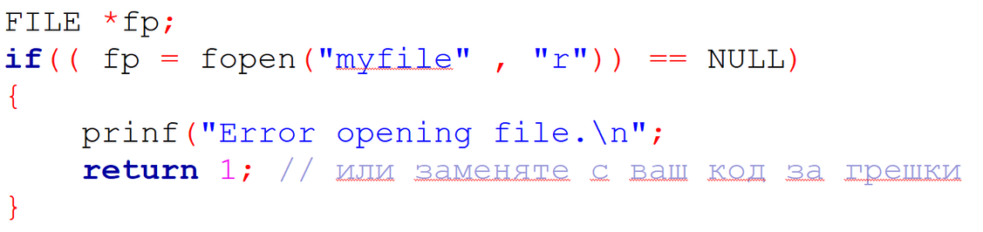
КАКВО Е ПОТОК?
Режим:
w+ – Създава текстов файл за четене/запис
а+ -добавя към или създава текстов файл за четене/запис
r+b – Отваря двоичен файл за четене/запис. Можете да използвате и rb+
w+b – Създава двоичен файл за четене/запис. Можете да използвате и wb+
а+b – Добавя към или създава двоичен файл за четене/запис. Можете да използвате и аb+
Ако операцията fopen() е валидна се връща валиден файлов указател. Никога не бива да променяте този указател, или обекта, сочен от него.
Ако fopen() не успее да отвори файл се връща нулев указател.
Особеност на режимите за работа е, че ако имате файл и го отворите с w то файла ще бъде
изтрит и ще започне записването отначало в този файл. Ако използвате r+ няма да създаде файл, ако той не съществува, отварянето на файл с w+ отново би изтрило старото съдържание на файла.

Slide 6

ЗАТВАРЯНЕ НА ФАЙЛ – FCLOSE()
int fclose(FILE *fp);
Използвайки този оператор премахвате асоциацията между потока и файла. Информацията в системите се съхранява на сектори, и до запълване на нужното количество данни за запис на сектор информацията се складира в буфер. Чрез използване на fclose() автоматично се записва информацията от буфера върху сектора от файла. Функцията fclose() връща нула ако операцията е успешна, а ако се появи грешка връща EOF.
Забележка: Не затварянето на файл може да има фатални последици, такива като загуба на информация.

Slide 7
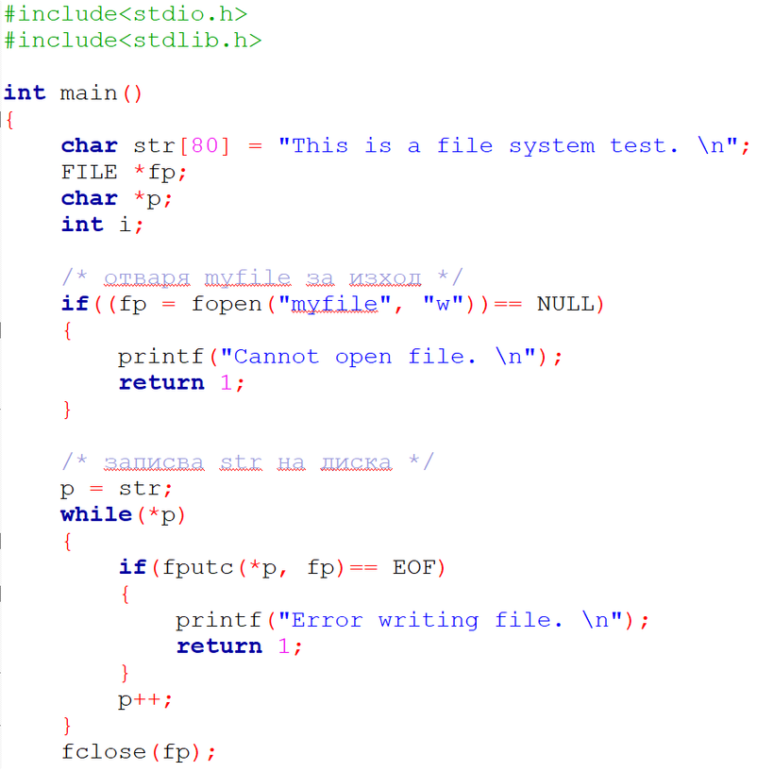
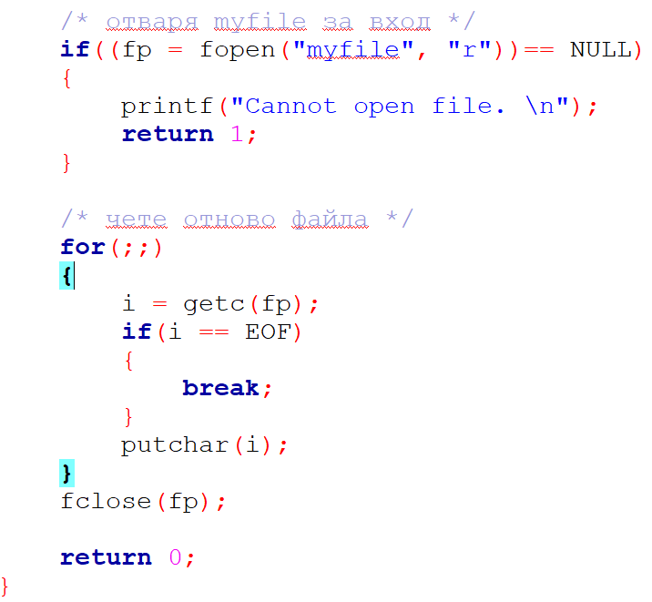
ФУНКЦИИ ЗА ЧЕТЕНЕ/ЗАПИС НА БАЙТОВЕ (ЗНАЦИ)
int fgetc(FILE *fp); -> Ако не успее да прочете следващия бит връща EOF
int fputc(int ch, FILE *fp); -> връща EOF ако се появи грешка.

Slide 8
ФУНКЦИИ ОТ ВИСОКО НИВО
fprintf() и fscanf() действат като scanf() и printf(), с изключение на това, че работят с файлове. Прототипите им са:
int fprintf(FILE *fp, char * форматиращ низ);
int fscanf(FILE *fp, char * форматиращ низ);
имат същите, вече познати свойства като printf() и scanf().
Функцията feof() дава индикатор дали сме стигнали до края на файла, който използваме.
Прототип:
int feof(FILE *fp);

Slide 9
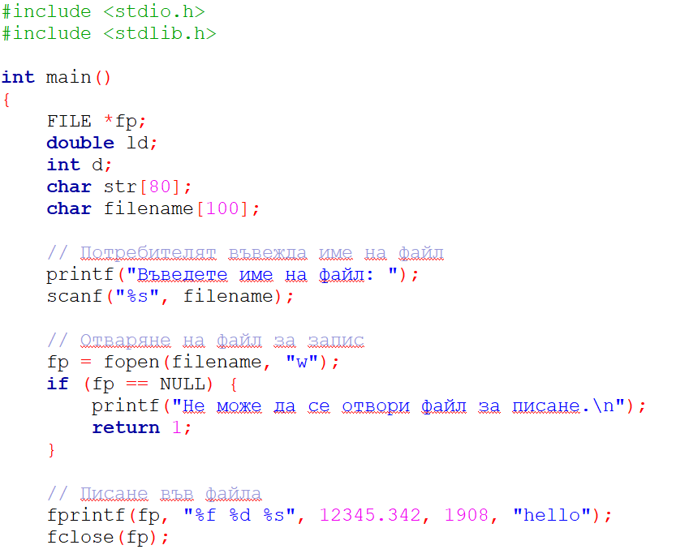
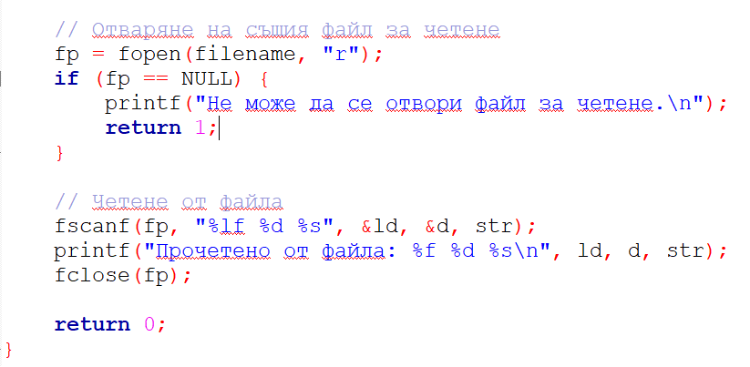
ФУНКЦИИ ОТ ВИСОКО НИВО

Slide 10
ЧЕТЕНЕ И ЗАПИСВАНЕ НА ДВОИЧНИ ДАННИ
Колкото и да са полезни fprintf() и fscanf(), те не са най-ефективният начин за четене и запис на цифрови данни, поради факта че се преминава от двоичен формат в ASCII текст. Функциите fread() и fwrite() могат да четат всякакви типове данни, като използват техните двоични представяния.
Прототипите им са:
size_t fread(void *buffer, size_t size, size_t num, FILE *fp);
size_t fwrite(void *buffer, size_t size, size_t num, FILE *fp);
fread() чете от файл *fp, num означава колко пъти да се прочете елемента, като всеки от тях е с размер “size” байта, в променлива, която действа като буфер, като тя е посочена от указател, за да я запълним. Тя връща броя на прочетените обекти.
fwrite() е противоположна на fread() и записва вместо да чете.

Slide 11
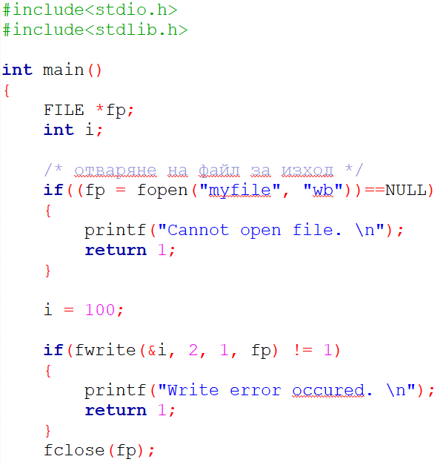
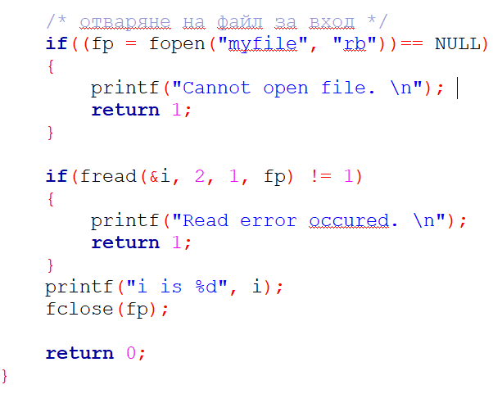
ЧЕТЕНЕ И ЗАПИСВАНЕ НА ДВОИЧНИ ДАННИ

Slide 12
ПРОИЗВОЛЕН ДОСТЪП
До момента записвахме или четяхме файл последователно от началото до края му (ако достигнем такъв). Може да имаме достъп до всяка позиция във файла чрез fseek()
int fseek(FILE *fp, long отместване, int начало);
Стойността на отместване определя броя на байтовете след начало, които ще зададат новата текуща позиция. Начало може да бъде:
SEEK_SET - търси от началото на файла
SEEK_CUR – търси от текущата позиция
SEEK_END – търси от края на файла
Например ако искате да зададете текущото положение на 10 байта от началото на даден файл, тогава начало ще бъде SEEK_SET, а отместването – 10.
ftell() – определя текущата позиция на файла.
int ftell(FILE *fp);
Ако се появи грешка връща -1.

Slide 13
ПРОИЗВОЛЕН ДОСТЪП
Преименуване на файл
Може да преименувате файл, като използвате rename() с прототип:
int rename(char *старо име, char *ново име);
Функцията връща нула, ако е завършила и ненулев резултат, ако има грешка.
Изтриване на файл
Можете да изтриете файл чрез remove(), с прототип:
int remove(char * име_на_файл);
Позициониране в началото на файл чрез използването на функция rewind() с прототип:
int rewind(FILE *fp);

Slide 14

БИНАРНИ ФАЙЛОВЕ
В С са дефинирани два режима на работа: работа с текстови файлове и работа с двоични файлове. Като няма съществена разлика между.
Единствената разлика идва от интерпретирането на информацията(данните) и различните налични функции за употреба.
Когато се налага работа с текст, в който всяка една буква се разглежда като символ, по–добрият подход е да се използват текстови файлове. Когато обаче е необходимо да се работи с различен тип данни, които изискват допълнителна обработка, тогава по–добрия избор би бил работа с двоични файлове.

Slide 15
БИНАРНИ ФАЙЛОВЕ
Отварянето на файл е свързано с работа в даден режим:
rb - отваря двоичен файл за четене.
wb - отваря двоичен файл за запис. Ако такъв файл не съществува, този режим го създава. Ако съществува, то старото съдържание се изтрива.
ab - добавя съдържание към двоичен файл.
rb+ - отваря двоичен файл за четене и запис.
wb+ - отваря двоичен файл за четене и запис.
ab+ -добавя към или създава двоичен файл за четене и запис.
Ако след компилирането на дадената след това програма отворим с текстов редактор двата файла ще установим, че в текстовия файл наистина е записано числото 1500 (в дадения случай), защото функцията fprintf e форматирала числото като низ от символи. При двоичния файл ще установим, че то е записано с неговия вътрешен формат. Този пример показва, че предимството на работата с текстови файлове е по-добрата им възприемчивост. От друга страна те са по-бавни, заради двойното им преобразуване, заемат повече място и са по-трудни за обработка при различни типове данни.

Slide 16
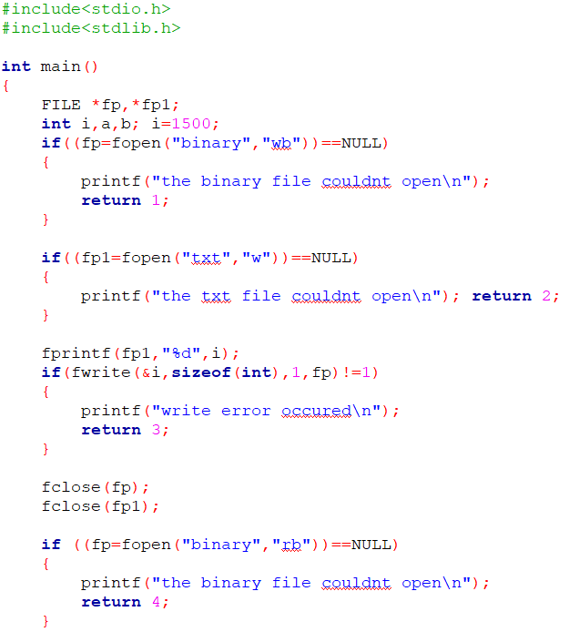
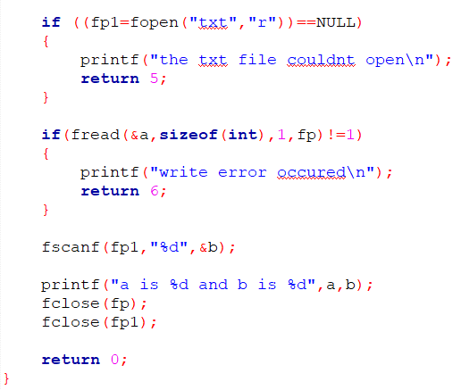
БИНАРНИ ФАЙЛОВЕ

Slide 17


БИНАРНИ ФАЙЛОВЕ
Какъв е основният недостатък на тази програма? Когато четем от файла, ние четем дадените низове като използваме това, че знаем тяхната дължина предварително. Основателен би бил въпросът възможно ли е да се напише програма в която програмистът, който чете от файла не знае предварително дължината на всеки низ, а само подредбата на данните във файла.
Даден файл има следния формат:
В този случай ние не знаем дължината на дадения низ. Съществуват два стандартни начина за решение на дадения проблем. Първият начин е когата записваме файла да добавим едно поле от целочислен тип, което показва дължината на дадения низ.
int | string | double
int | length of string | string | double
В този случай четем и записваме целочислена стойност, след това четем байтове на брой дължината на низа и накрая четем числена стойност с двойна точност.

Slide 18
БИНАРНИ ФАЙЛОВЕ
При втория начин избираме един специален символ, който ще ни служи за край на низа, например “ ; ” . Дължината на низа се определя от избрания разделител. Този метод обаче е свързан с изрична забрана на дадения символ за използването му в низа. Недостатък на този метод е необходимостта от проверката на всички символи.
Нека покажем един пример как би изглеждала една такава задача.
Да се реализира програма за четене и запис във файл чрез меню за избор. Да се реализират полета както следва: идентификационен номер на дадена стока, име на стока с технически характеристики , цена на дадената стока. Четенето от файл да се реализира, като по зададен идентификационен номер на екрана да се отпечатват всички полета на дадената стока.

Slide 19
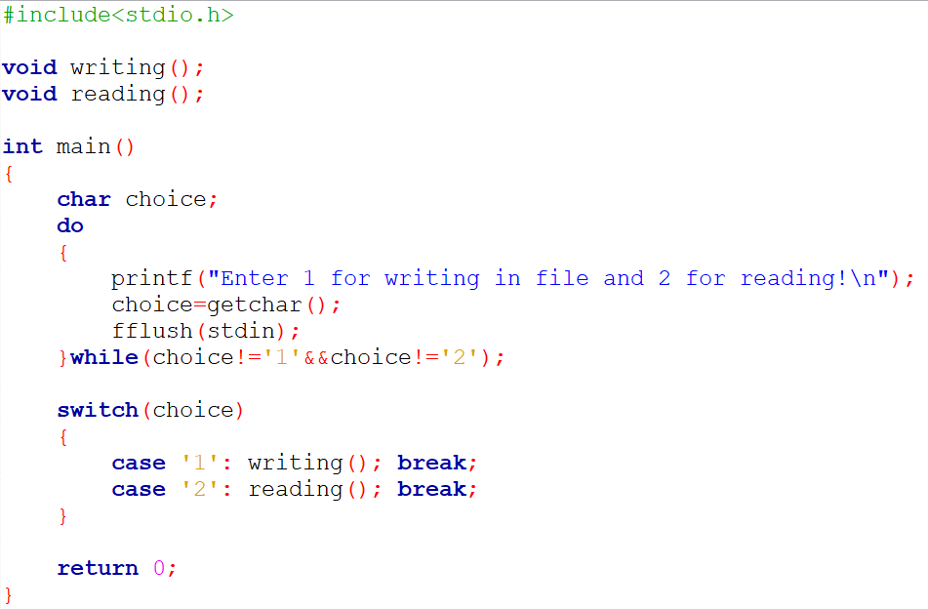
БИНАРНИ ФАЙЛОВЕ

Slide 20
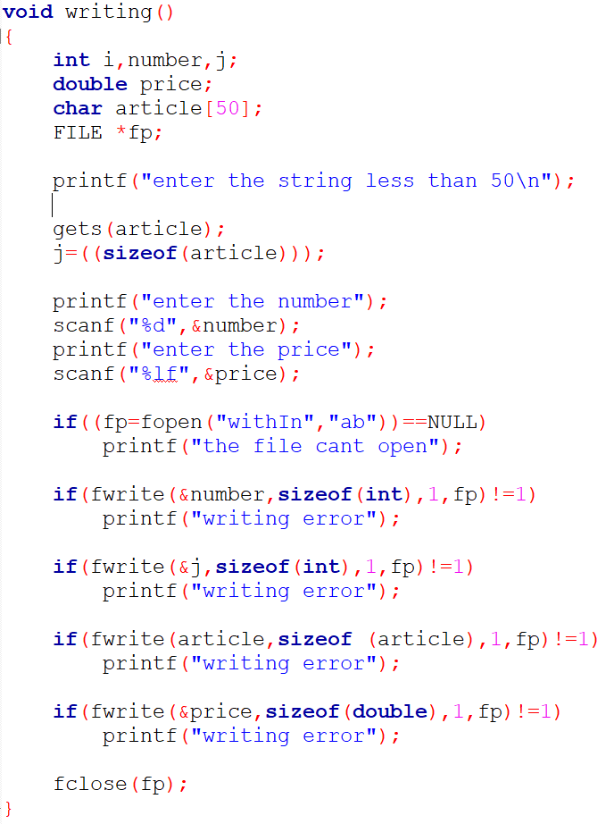
БИНАРНИ ФАЙЛОВЕ

Slide 21
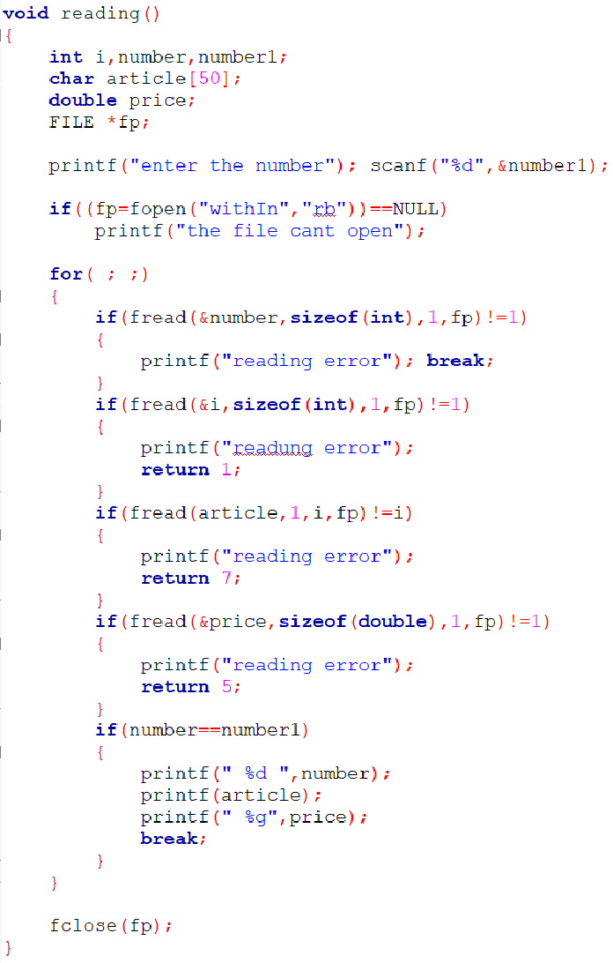
БИНАРНИ ФАЙЛОВЕ

Slide 22





БЛАГОДАРЯ!
ас. инж. Антонио Димитров

